Slide 1



«Парфюмер»
Патрика Зюскинда

Slide 2
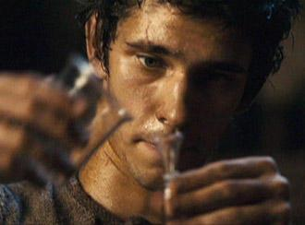
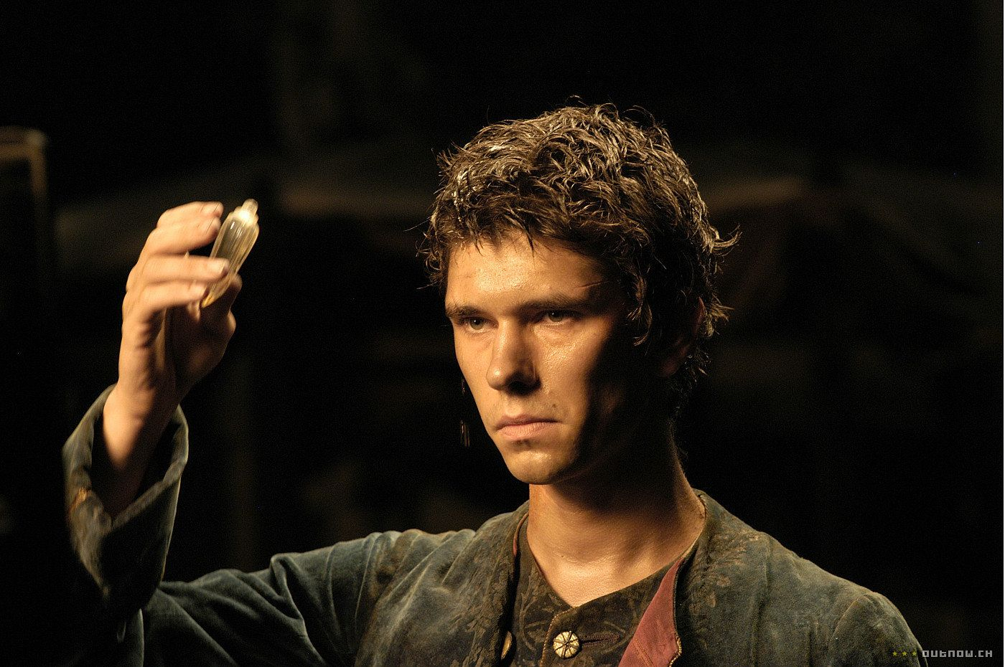
Парфюмер. История одного убийцы - роман немецкого драматурга и прозаика Патрика Зюскинда.
Впервые роман был напечатан в Швейцарии в 1985 году. На сегодняшний день он признан самым знаменитым романом, написанным на немецком языке со времен Ремарка, и выдержал множество изданий общим тиражом более 12 миллионов экземпляров. Книга переведена на 42 языка, включая латынь.
«История одного убийцы» рассказывает о жизни человека, чьи «гениальность и феноменальное тщеславие ограничивались сферой, не оставляющей следов в истории, — летучим царством запахов».

Slide 3

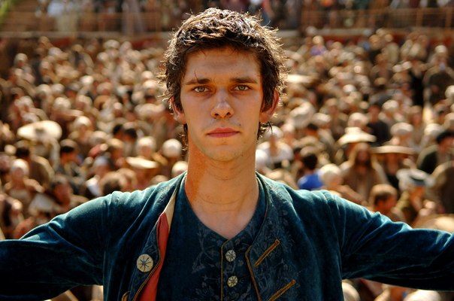
Действие романа происходит во Франции середины XVIII века, в Эпоху Просвещения.
Приём, который использует автор в «Парфюмере» — принцип псевдо-историзма. Он будто бы убеждает читателя, что описанное действительно когда-то происходило, сообщая событиям романа хронологическую точность. Текст насыщен датами. Так, между двумя датами проходит вся жизнь героя.
Обращаясь к персонажам, с которыми сталкивается Гренуй, Зюскинд отмечает время и обстоятельства их смерти.

Slide 4
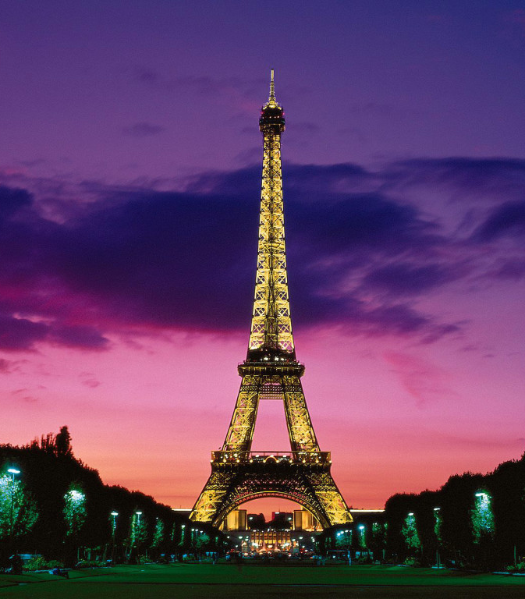
Место действия
Тот же эффект кажущейся реальности автор использует, описывая места, где происходит действие.
Так же как и во времени, сюжет романа закольцован в пространстве — он начинается и заканчивается в одной и той же точке Парижа — на кладбище Невинных.
Путешествия героя не выходят за пределы Франции. Из Парижа действие перемещается на вершину потухшего вулкана Плон-дю-Канталь. После — на пути героя город Монпелье, откуда он попадает в южный приморский Грасс. В погоне за девушкой Гренуй отправляется в Ла-Напуль. Затем Грасс и снова Париж.
Зюскинд чётко фиксирует малейшие передвижения героев на протяжении всего повествования. Так Гренуй, наблюдающий фейерверк в Париже на Королевском мосту, подходит к галерее Лувра, здесь он чувствует нежный запах и идет по его следу. Он отходит от павильона Флоры, поворачивает назад и переходит через мост на другой берег. Дальнейший маршрут: особняк Майи — набережная Малакэ — улица Сены — улица Марэ.

Slide 5
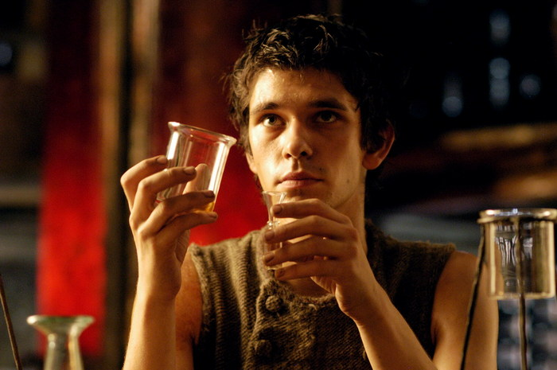
Экранизация
С момента выхода романа в свет, автор отказал нескольким режиссёрам в разрешении на кинопостановку, и уступил только своему другу продюсеру Бернду Айхингеру, которому в свое время удалось блестяще перенести на экран признанный абсолютно «неэкранизируемым» роман Умберто Эко «Имя Розы». Фильм «Парфюмер: История одного убийцы» режиссёра Тома Тыквера вышел в прокат в 2006 году.
Рок-опера «Парфюмер» (2008 год, музыка Игоря Демарина, либретто Юрия Рыбчинского)

Slide 6
Основная идея
Основная идея романа в том, что гениальная личность несет человечеству неизбежное зло, не случайно неведомый искусный парфюмер поставлен в один ряд с такими знаменитыми исчадиями ада, как маркиз де Сад, Сен-Жюст, Фуше и Бонапарт, жившие с ним в одно время. Гений в трактовке Зюскинда - натура демоническая, исключительный надличностный дар порабощает каждого отдельного человека и человечество в целом.
Обладая совершенно невероятным обонянием, он не только различает тысячи запахов, но способен разложить любой аромат на составляющие его нюансы и сконструировать неограниченное количество новых самых изысканных и диковинных духов.

Slide 7
Проблематика
Проблему этого романа обозначил еще Пушкин: гений и злодейство - две вещи несовместные. (с)
Иначе говоря, Жан-Батист Гренуй был в своем роде гением, но ступив на путь зла - погиб. И это правильно, поскольку зло убивает. Никакой гений не может быть выше понятий добра и зла.

Slide 8
Интересные факты
В оригинале произведение носит название «Das Parfum» — в дословном переводе — «духи, аромат».
Стэнли Кубрик рассматривал возможность адаптировать роман для экрана, но в итоге пришел к мнению, что творение Патрика Зюскинда не подлежит экранизации.
В сентябре 2006 года прошла презентация эксклюзивных духов французского кутюрье и парфюмера Тьерри Мюглера. На их создание Мюглера вдохновила книга Зюскинда
Песня «История одного убийцы» из альбома Феникс российской рок-группы Ария, выпущенного в 2011 году, также описывает историю Парфюмера.

